Slide 1
Rubrik
Förnamn Efternamn

Slide 2
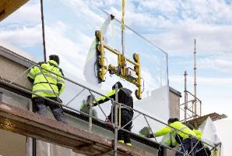
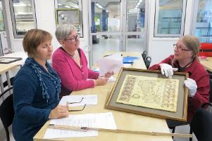
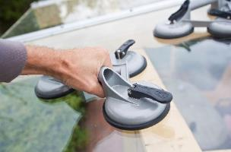
Välkommen till glasbranschen!
En bransch med fantastiska möjligheter och framtidsutsikter.

Slide 3
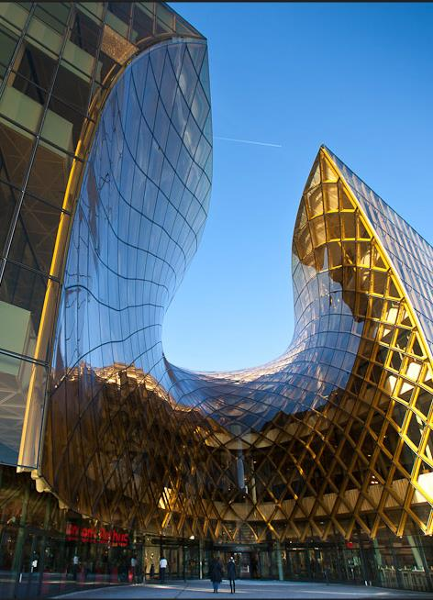
Glas - möjligheternas och framtidens material
Teknikutveckling och innovation
Teknikutvecklingen i glasbranschen går fort. Idag finns det glas som tillgodoser höga krav på såväl miljö och komfort som arkitektur och funktion.
Många användningsområden
Gränslösa användningsområden, nya funktioner och utvecklingsmöjligheter.
Andelen glas i byggnation ökar
Det medför goda framtidsutsikter för arbete i branschen.
Emporia, Malmö
Notes:
Glas är ett fantastiskt material och det är svårt att tänka sig en tillvaro utan glas. En snabb teknisk utveckling har lett till att vi har glas som tillgodoser såväl krav på miljö, komfort arkitektur och funktion.

Slide 4
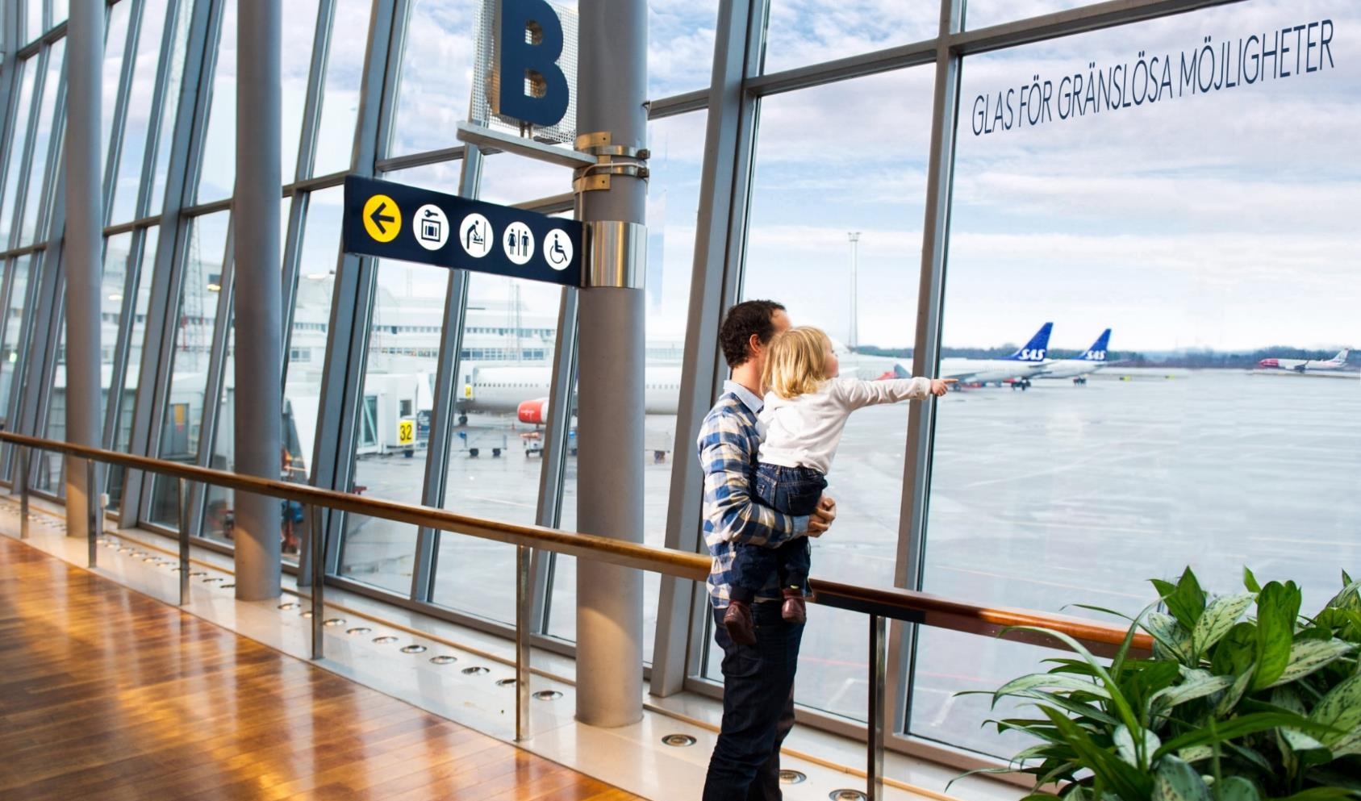
Notes:
Glas är materialet som släpper igenom ljus och tillåter utblick och inblick.

Slide 5
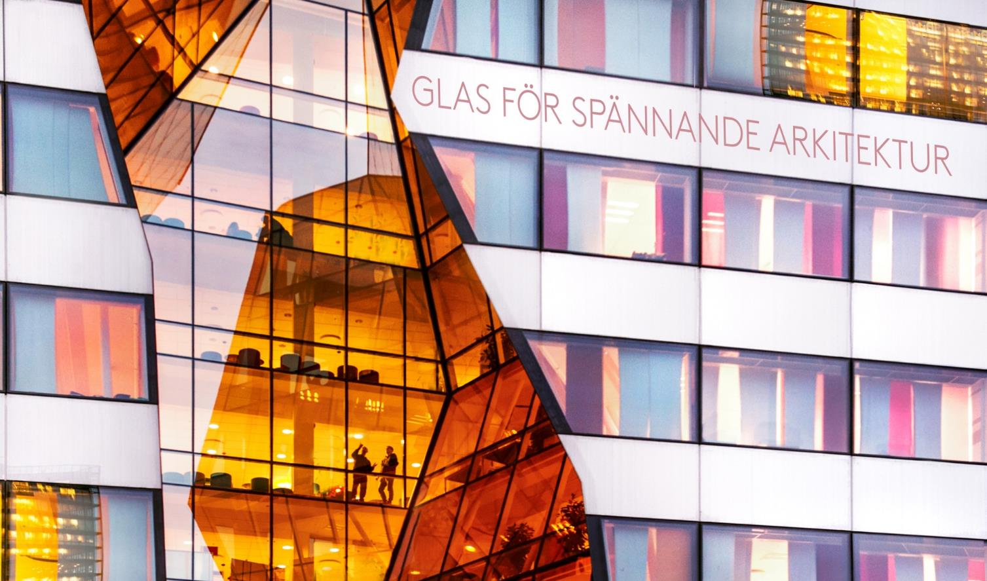
Notes:
Med nutidens glas kan arkitekter skapa mycket spännande byggnader. Detta är Ericssons kontor i Kista utanför Stockholm.

Slide 6
Notes:
Glas har många fördelar och med mycket glas i skolor får eleverna rikligt med dagsljus vilket gör att de kan prestera bättre. Öppna transparanta ytor där man syns

Slide 7
Notes:
Idag förser man glas med olika beläggningar vilket gör att man kan överföra kommunikation i såväl text, ljud och bild.

Slide 8
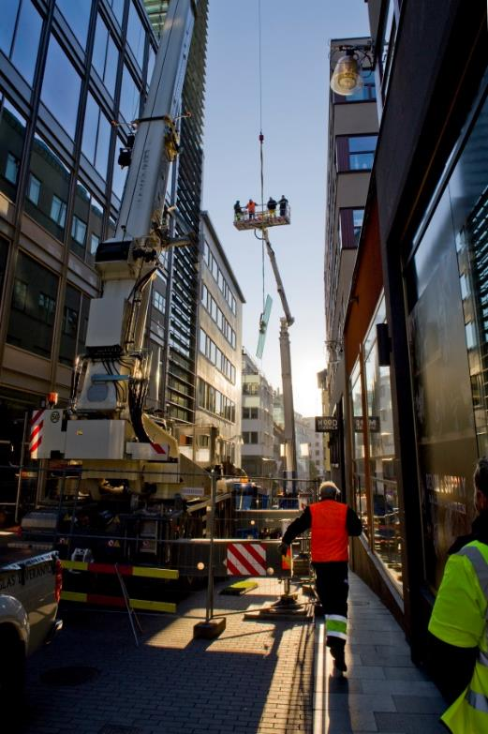
Att arbeta i glasbranschen
Vilka jobb finns i glasbranschen?
Serviceglasmästare
Glas- och metallmontör
Bilglasmontör
Glashantverkare
Konstinramare
Notes:
Det var tidigare vanligt att glasföretagen jobbade inom flera olika verksamheter. Idag är är företagen mer specialiserade.

Slide 9
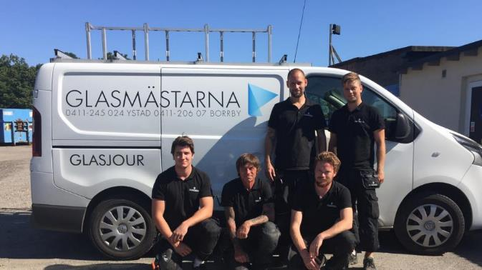
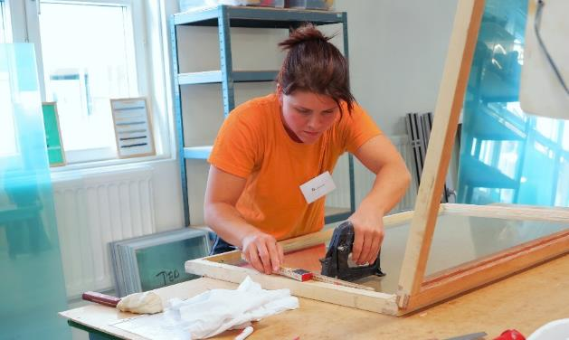
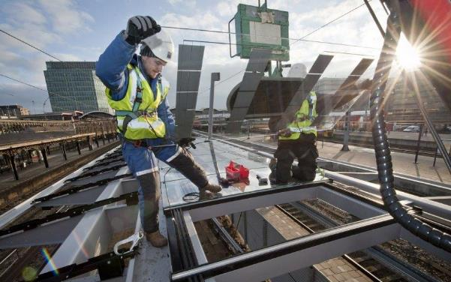
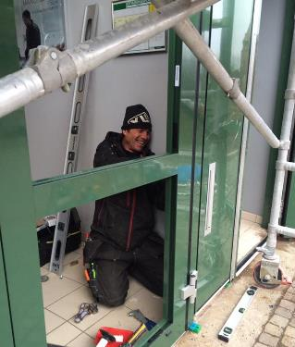
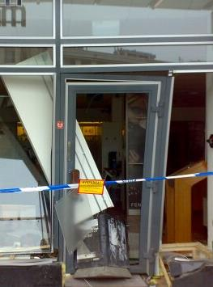
Serviceglasmästare
Notes:
Glasmästeri är ett mångsidigt traditionellt hantverk kombinerat med modern teknologi.
En glasmästare arbetar ofta med glas inom flera områden: reparations- och serviceglasning, inglasning, inredningsglas, isolerrutor, fönsterrenovering, solskydd, speglar mm.

Slide 10
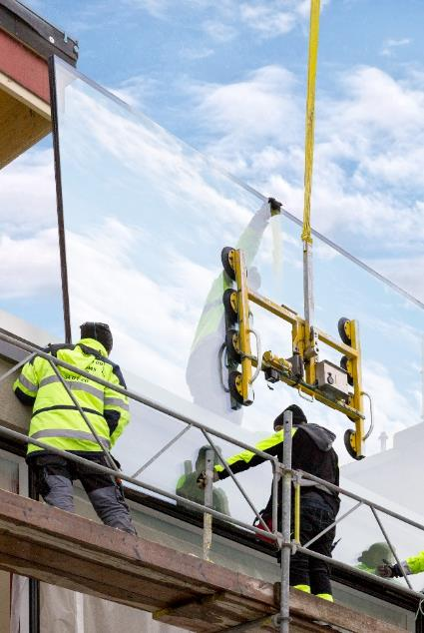
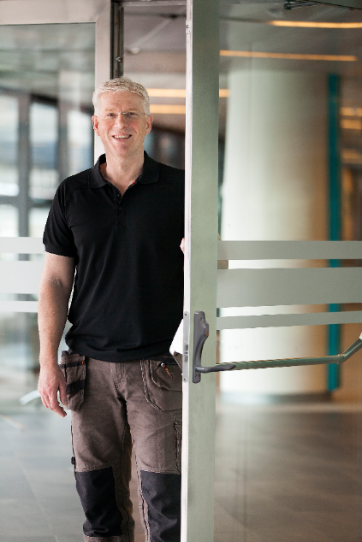
Glas- och metallmontör
Notes:
På fasadföretagen arbetar man med glas och metallprofiler för fasader, dörrar och tak och med montage av detta. Idag kan man bygga hela hus med glas. Modern teknik med avancerad bearbetning av såväl glas som metallprofiler tillåter konstruktioner där glas är det dominerande materialet.

Slide 11
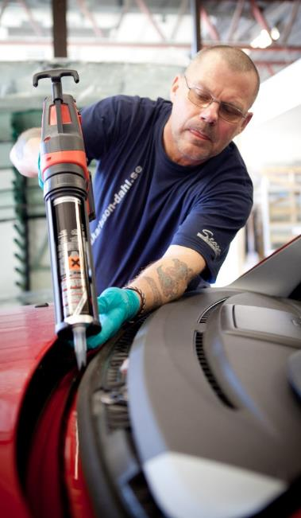
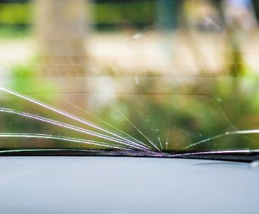
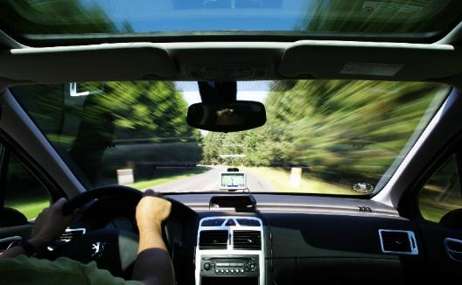
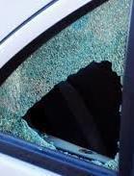
Bilglasmontör
Notes:
I dagens moderna bilar får glaset större utrymme och fler funktioner. Vindrutan, som är en laminerad glasruta, limmas fast och ingår som en bärande del i karossen. Glaset och infästningen är mycket starka och ska bland annat hålla emot krockkuddar vid en kollision.
I själva glaset finns numera också en rad olika funktioner integrerade, som bland annat antenner, larm regnsensorer och displayer. Det innebär att den som byter eller reparerar rutan måste veta hur allt sitter ihop och hur det ska kopplas så att full funktion återfås efteråt. Allt detta är bilglasmästaren expert på.

Slide 12
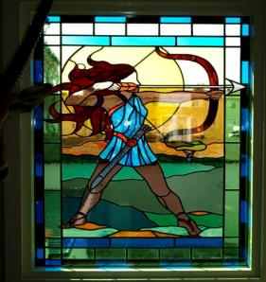
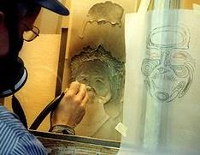
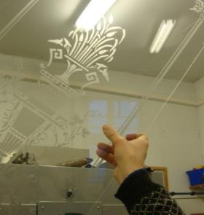
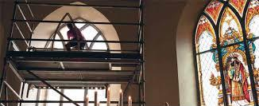
Glashantverkare
Notes:
Glashantverkarna som arbetar med gamla blyinfattade fönster är inte så många, men det finns fortfarande några inom branschen. De utför reparationer och glasmålningar i blyinfattningar i äldre byggnader som exempelvis kyrkor.

Slide 13
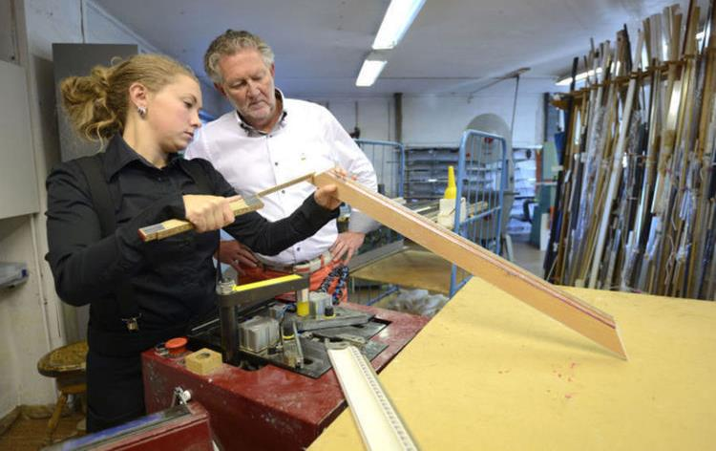
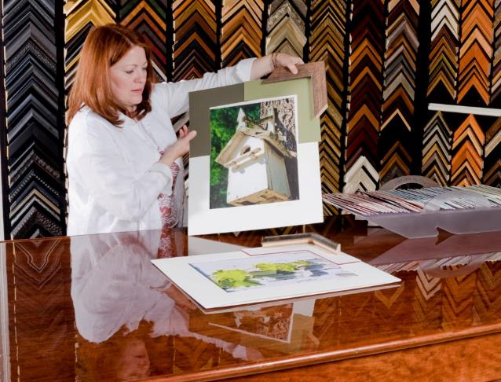
Konstinramare
Notes:
Att rama in är en konst i sig. Professionellt utförda konstinramningar ger konsten ett extra lyft. Konstinramare är inget man utbildar sig till på bygg- och anläggningsprogrammet men yrket finns i glasbranschen. Fortfarande är det många av de traditionella glasmästerierna som också arbetar med konstinramning.

Slide 14
Att arbeta som glastekniker

Slide 15
Att arbeta som glas- och metallmontör

Slide 16
Att arbeta som bilglastekniker

Slide 17
Grundutbildning i Glasmästeribranschen
Skolan anmäler elev till Lärlings- nämnden
Gymnasieelev
Yrkesbevis vid godkänt prov
Gymnasiet - APL på glasföretag
Yrkesprov på Glasskolan
Anställning
Färdigutbildning ca 2.700 tim
Elev får verktygs- låda
Ca 2.500 p + eventuell bonus 300 p
Utbildnings- bok
Regelbundna planerings- & uppföljningssamtal
Gesällbrev beställs från Hantverksrådet
Totalt 5 500 timmar
Notes:
Grundutbildningen ser lite olika ut för olika branscher och i glasbranschen ska man arbeta 5 500 timmar innan man är fullärd. Tidigare fanns bara glasmästeriyrket i vårt yrkesutbildningsavtal men sedan 2016 kan man utbilda sig inom de olika yrkesområdena. Vi är en av få branscher som har ett praktiskt yrkesprov, och det är då inom glasmästeriyrket. Provet består av sju praktiska övningar och ett teoretiskt prov och det genomförs på Glasskolan en till två gånger per år.

Slide 18
Karriär - bli en mästare
Efter att ha arbetat minst 10 000 timmar i yrket, drygt 5 år, och genomgått Mästarutbildning kan du ta Mästarbrev
Mästarutbildningen genomförs av Leksands folkhögskola och är avgiftsfri, en fysisk träff, därefter utbildning på distans och deltid
Notes:
Glasmästare är ett gammat traditionellt hantverksyrke och det finns möjlighet att bli en riktig mästare. Först ska man arbeta drygt 5 år och därefter gå en mästarutbildning.

Slide 19
Karriär - bli glas- och metallingenjör
Sedan hösten 2018 finns en yrkeshögskole-utbildning till glas- och metallingenjör
Utbildningen är på 60 veckor och innehåller både praktiska och teoretiska delar
Ges av Lerums vuxenutbildning och har 15 studieplatser per start
Notes:
Företagen har behov av kvalificerade projekt- och arbetsledare och hösten 2018 startade en ny yrkeshögskoleutbildning till Glas- och metallingenjör. Utbildningen är beviljad för fem omgångar med start varje höst fram till 2022. De som antas till utbildningen ska antingen ha gått på Bygg- och anläggningsprogrammet eller ha reell kompetens från branschen.

Slide 20
Glasbranschen
Omkring 6 miljarder i omsättning för hela marknaden
Företagen inom Glasbranschföreningen har 85 % av marknaden
Föreningen har ett 50-tal renodlade fasadföretag - 2 miljarder i omsättning
Glasmästeri, bilglas, inramning - 4 miljarder i omsättning
Små företag, på ca 450, det vill säga ca 80 % av företagen, arbetar mellan en och fem personer
Notes:
Glasbranschföreningen är en bransch- och arbetsgivarorganisation och skriver kollektivavtal med bland annat Byggnads. Föreningen tar fram verktyg, utbildningar och hjälpmedel för företagen och bedriver opinionsbildning inom frågor som är viktiga för medlemmarna. Föreningen ger också ut ett magasin, tidningen Glas, som i första hand vänder sig till arkitekter och beställare. Tidningen bevakar glasbranschen och skriver om aktuella projekt, produkter och företag.

Slide 21
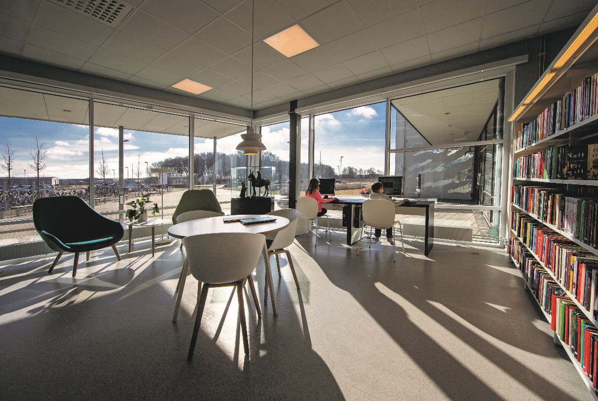
Glasbranschens framtid
Glas är populärt - glasbyggandet ökar!
Marknad för både små och stora uppdrag
Energi och miljöfrågor, säkerhet och inredning
Nya marknadsområden: smarta glas, inredningsglas, transparent intelligens m.m.
Stora krav på kompetens
Notes:
Glasbyggandet ökar i och med alla nya marknads- och användningsområden samtidigt som de gamla områdena finns kvar så branschen har goda framtidsutsikter.

Slide 22
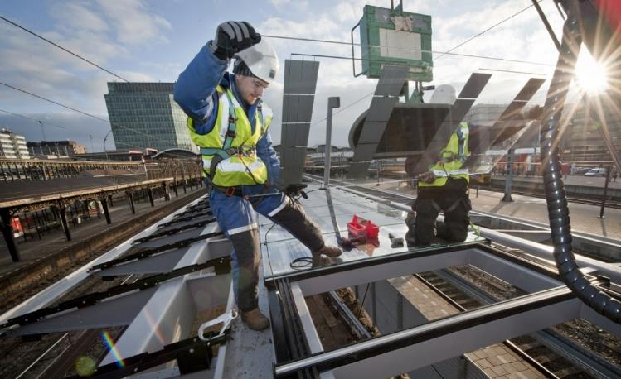
Framtidens glas
Transparent beläggningar – skapar produkter med inbyggd intelligens – solskydd, solceller, antenner, självrengörande ytor, display med multitouchfunktion.
Notes:
Det pågår en stark teknikutveckling som medför nya transparanta produkter som kan monteras i olika typer av sammanhang och typer av byggnader. Glaset får då varierande tekniska egenskaper.

Slide 23
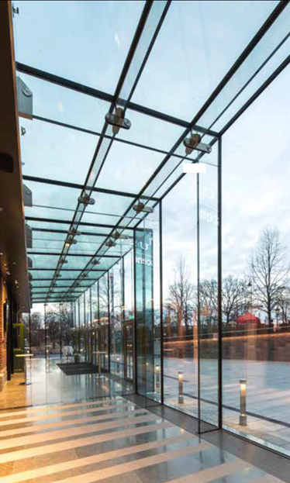
Glasets oerhörda styrka kan användas i lastbärande konstruktioner samtidigt som man kan ge det olika intelligenta funktioner.
Notes:
Man kan på olika sätt göra glaset starkare – det kan härdas och det kan lamineras. Det kan då användas i lastbärande konstruktioner.

Slide 24
Välkommen till glasbranschen Vi skapar en ljusare framtid!

